Slide 1

БЮДЖЕТ ДЛЯ ГРАЖДАН
Утвержденный бюджет Калиновского сельского поселения Азовского района
на 2019год и плановый период 2020- 2021 года

Slide 2

Уважаемые жители Калиновского сельского поселения!
Представляю вашему вниманию Отчет об исполнении бюджета Калиновского сельского поселения Азовского района за 2018 год в рамках проекта «Бюджет для граждан».
«Бюджет для граждан» предназначен, прежде всего, для жителей, не обладающих специальными знаниями в сфере бюджетного законодательства. Информация, представленная в данной презентации, знакомит жителей с основными характеристиками бюджета поселения и результатами его исполнения за прошедший период текущего года.
Надеемся, что представление бюджета и бюджетного процесса в понятной для жителей форме повысит уровень общественного участия граждан в бюджетном процессе Калиновского сельского поселения.
Заведующий сектором экономики
и финансов администрации
Калиновского сельского поселения С.А.Безрукова

Slide 3
Основные показатели
Бюджет Калиновского сельского поселения Азовского района на 2019 год и плановый период 2020 -2021г.г. утвержден решением Собрания депутатов Калиновского сельского поселения от 25.12.2018 г. № 73 по доходам на 2019 год в сумме 9 905,4 тыс. руб., по расходам на 2019 год в сумме 9 905,4 тыс. руб.
Остаток средств на счете поселения, сложившегося на 01 января 2019 г. составил 64,3 тыс. рублей.

Slide 4

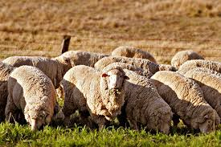


1. Налоговые доходы
Налоговые доходы бюджета Калиновского сельского поселения состоят из следующих поступлений:
налог на доходы физических лиц
налоги на совокупный доход ( единый сельскохозяйственный налог)
налоги на имущество (налог на имущество физических лиц, земельный налог)
государственная пошлина за совершение нотариальных действий

Slide 5
Поступление налоговых доходов
Наименование показателя | План 2019 год руб. | План 2020 год руб. | План 2021 год руб.
Налоги на прибыль, доходы | 674 600,0 | 737 600,0 | 805 700,0
- НДФЛ | 674 600,0 | 737 600,0 | 805 700,0
Налоги на совокупный доход | 2 506 200,0 | 2 601 400,0 | 2 705 500,0
- ЕСХН | 2 506 200,0 | 2 601 400,0 | 2 705 500,0
Налоги на имущество | 4 460 500,0 | 4 509 600,0 | 4 536 000,0
- налог на имущество | 165 800,0 | 214 900,0 | 241 300,0
- земельный налог | 4 294 700,0 | 4 294 700,0 | 4 294 700,0
Государственная пошлина | 55 900,0 | 58 100,0 | 60 400,0
Государственная пошлина за совершение нотариальных действий | 55 900,0 | 58 100,0 | 60 400,0
ВСЕГО | 7 697 200,0 | 7 906 700,0 | 8 107 600,0

Slide 6
Распределение налоговых доходов

Slide 7

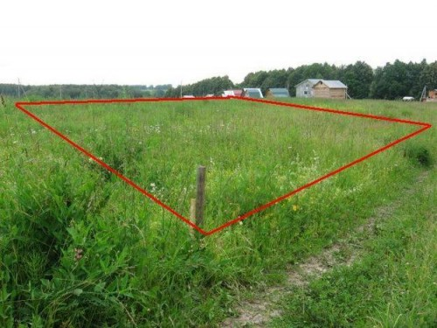


2. Неналоговые доходы
Неналоговые доходы бюджета Калиновского сельского поселения состоят из следующих поступлений:
доходы от оказания платных услуг и компенсации затрат государства
штрафы, санкции, возмещение ущерба

Slide 8
Поступление неналоговых доходов
Наименование показателя | План 2019 год руб. | План 2020 год руб. | План 2021 год руб.
Доходы от компенсации затрат государства | 0,00 | 0,00 | 0,00
Штрафы, зачисляемые в бюджет поселения | 0,00 | 0,00 | 0,00
ВСЕГО | 0,00 | 0,00 | 0,00

Slide 9
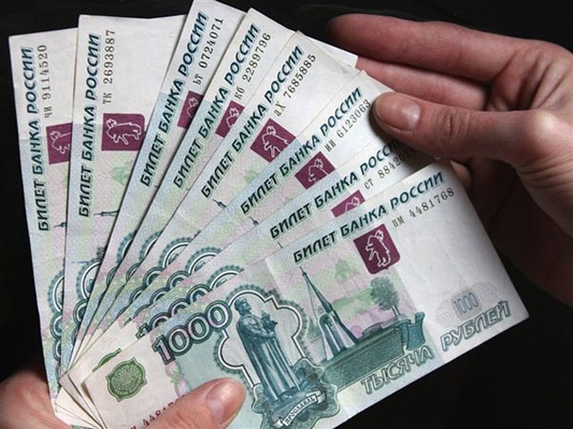


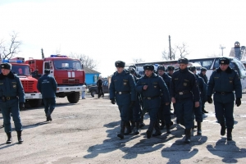
3. Безвозмездные поступления
Доходы бюджета Калиновского сельского поселения от безвозмездных поступлений состоят из следующих поступлений:
дотации на выравнивание бюджетной обеспеченности
субвенций (на осуществление первичного воинского учета, на определение перечня лиц, уполномоченных составлять протоколы об административных правонарушениях)
иных межбюджетных трансфертов (из бюджетов Ростовской области и Азовского района)

Slide 10
Доходы от безвозмездных поступлений
Наименование показателя | План 2019 год руб. | План 2020 год руб. | План 2021 год руб.
Дотации на выравнивание бюджетной обеспеченности | 1 478 200,0 | 1 030 100,0 | 927 100,0
Субвенции бюджетам муниципальных образований | 208 400,0 | 209 400,0 | 215 800,0
- на осуществление первичного воинского учета | 208 200,0 | 209 200,0 | 215 600,0
- на определение перечня должностных лиц, уполномоченных составлять протоколы об административных правонарушениях | 200,0 | 200,0 | 200,0
Иные межбюджетные трансферты | 521 600,0 | 0,0 | 0,0
- средства из бюджета РО на повышение заработной платы работникам культуры | 269 800,0 | 0,0 | 0,0
- средства дорожного фонда | 251 800,0 | 0 | 0
ВСЕГО | 2 208 200,0 | 1 239 500,0 | 1142900,0

Slide 11
Распределение безвозмездных поступлений

Slide 12

4. Расходы

Slide 13
Осуществление расходов по разделам и подразделам
РзПр | Наименование показателя | План 2019 год, руб.
1 | 2 | 3
0104 | Расходы на администрацию поселения | 5 134 800,0
0111 | Резервный фонд | 1 000,0
0113 | Другие общегосударственные вопросы | 177 200,0
0203 | Национальная оборона | 208 200,0
0309 | Национальная безопасность и правоохранительная деятельность | 15 000,0

Slide 14
Осуществление расходов по разделам и подразделам(продолжение)
РзПр | Наименование показателя | План 2019 год, руб.
1 | 2 | 3
0409 | Национальная экономика (дорожный фонд поселения) | 233 900,0
0503 | Благоустройство | 1 132 400,0
0705 | Образование | 7 000,0
0801 | Культура | 2 917 900,0
1001 | Пенсионное обеспечение | 70 000,0
1101 | Физкультура и спорт | 8 000,0
Всего |  | 9 905 400,0

Slide 15
Распределение расходов по разделам и подразделам за 2019 год

Slide 16

СПАСИБО
ЗА ВНИМАНИЕ!

